Slide 1
FICHA
2026981
ANNY RENGIFO CARVAJAL
ROBERT BRANDON MUÑOZ
SEBASTIAN MORENO PEREZ
PROFESOR:
EDER LARA
AÑO 2020

Slide 2
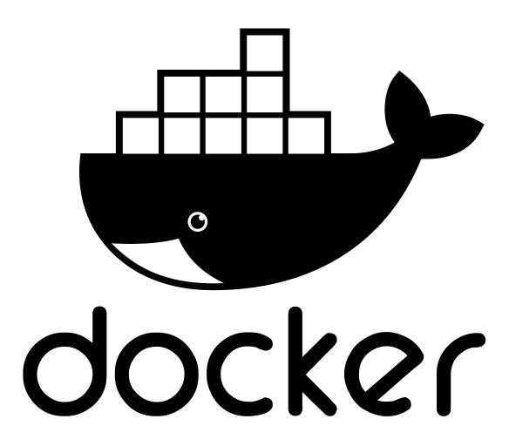
CASOS DE USO DOCKER
Gracias a los contenedores las pruebas se realizan en entornos “cerrados” por lo que si se diese algún error la mayor complicación que se encontrarán será la de volver a desplegar el contenedor de nuevo . Los equipos, al tratarse de una virtualización mínima (sin sistema operativo de por medio para el contenedor) responden muchísimo mejor, de una forma más ágil y soportando mayores cargas de trabajo, rentabilizando mucho más esa inversión.

Slide 3
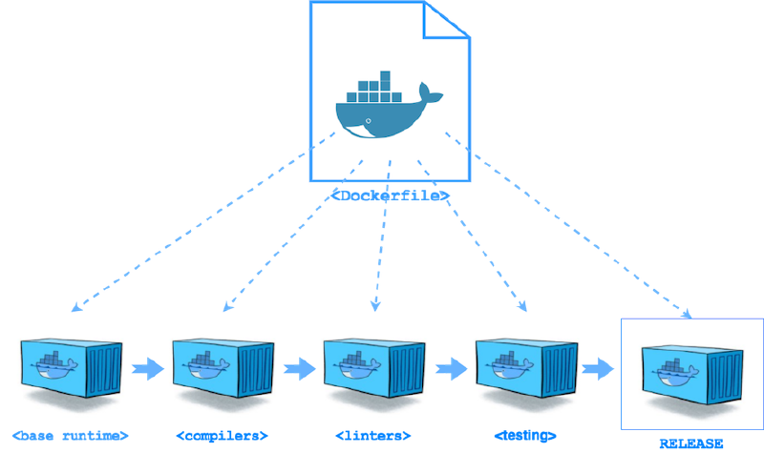

Slide 4
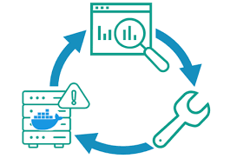
Las pruebas no sólo acaban en fallos, en caso de implementar mejoras sobre un contenedor, no tendrían más que difundir dicho contenedor hasta ponerlo en producción, sin necesidad de parar el servicio para reinstalar sistemas, reconfiguraciones, etc…
Otra ventaja de Docker, es que no encontramos sistemas con dependencias preinstaladas (a no ser que se las hayamos pasado nosotros mismos) por lo que encontrar un contenedor que haga “cosas raras” es prácticamente imposible, con lo que sólo tenemos que preocuparnos de que funcionen “pull” y “run”, y en caso de recibir algún error (que los habrá, nada es 100% fiable), sólo tendríamos que volver a montar la imagen en el contenedor.

Slide 5
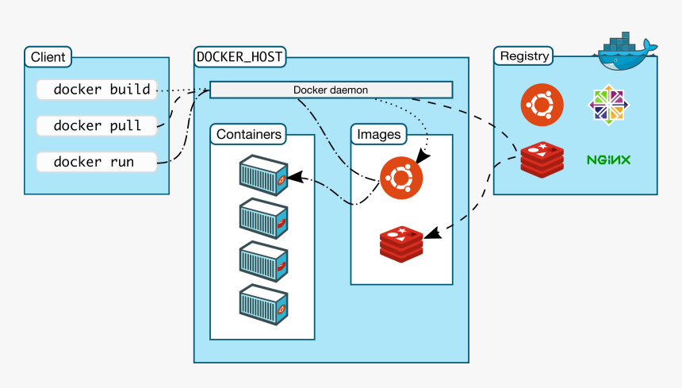
/home/brando/Downloads/pngbarn.png

Slide 6

Netflix, la recién aterrizada en España plataforma de contenido multimedia a la carta, comenzó en 2014 el desarrollo de su aplicación para integrar contenido en diferentes nubes de forma simultánea , facilitando así un acceso más veloz a sus recursos, accedemos al servidor de Netflix que accedamos. Hace aproximadamente tres semanas, presentaron Spinnaker, un proyecto que lo que inicialmente tenían pensado desarrollar en solitario, ha requerido de la colaboración de grandes como Google, Microsoft o Pivotal, para ofrecer una plataforma de “entrega continua”.

Slide 7

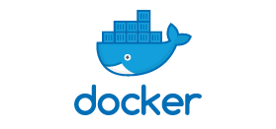
Estamos ante una plataforma de entrega continua de contenido, multinube y de código abierto, con la que se podrá implementar cambios de software a alta velocidad. ¿Dónde entra Docker en esta ecuación? Muy fácil, los propios desarrolladores de esta plataforma, nos recomiendan crear una imagen en la que integrar su proyecto para poder desplegarlo en los diferentes servicios que ofrecen compatibilidad (AWS,Google Compute…).Y estos son sólo algunos ejemplos de grandes compañías que comenzaron hace un par de años a implementar Docker en algunos de sus servicios , y hoy día tienen infraestructuras completas a base de contenedores.

Slide 8
